Slide 1

세미 프로젝트 01 : 자판기
대학생용
증명서 발급기
4팀 : 한아현, 강별희, 양연수, 최하경
발표일 : 2023.03.20

Slide 2
01
주제 선정 / 주요 기능
02
FlowChart
03
프로그램 시연
04
코드설명
05
QnA

Slide 3
주제 선정
자판기 종류를 다 같이 메모
구현할 기능이 적거나 제한적인 주제를 지움
자바 기능을 최대한 적용할 수 있는 지 판단
증명서 발급기가 정보 은닉, 관리를 통한 자료구조 활용에 유리하고
특히 대학생용은 명단 관리가 반드시 필요하다는 점에서 선택.

Slide 4
주요 기능
대학생용 증명서 발급 (재학생 / 졸업생)
결제 시스템 (카드 / 현금 / 계좌 이체)
장바구니 기능 (결제 / 담기 / 비우기)
관리자 메뉴 (정보 조회 및 관리 / 기기 조작)

Slide 5
FlowChart

Slide 6
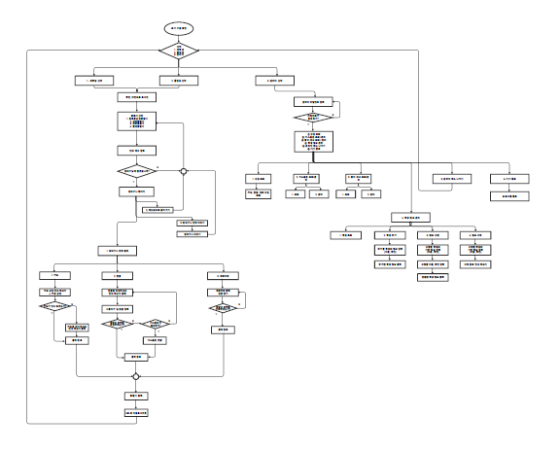
FlowChart

Slide 7
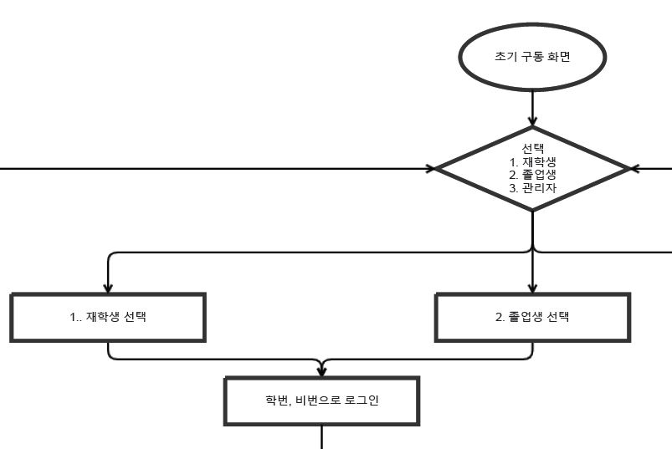
FlowChart

Slide 8
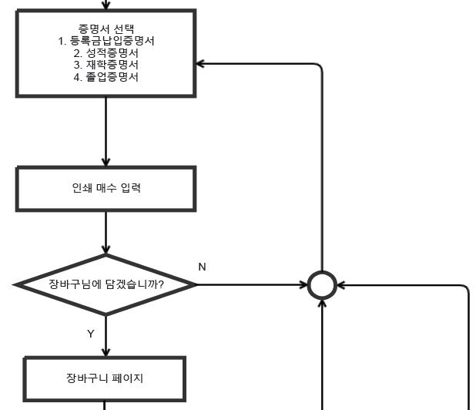
FlowChart

Slide 9
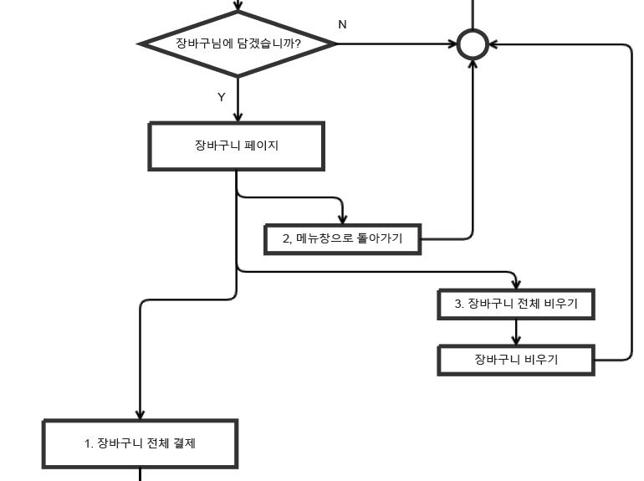
FlowChart

Slide 10
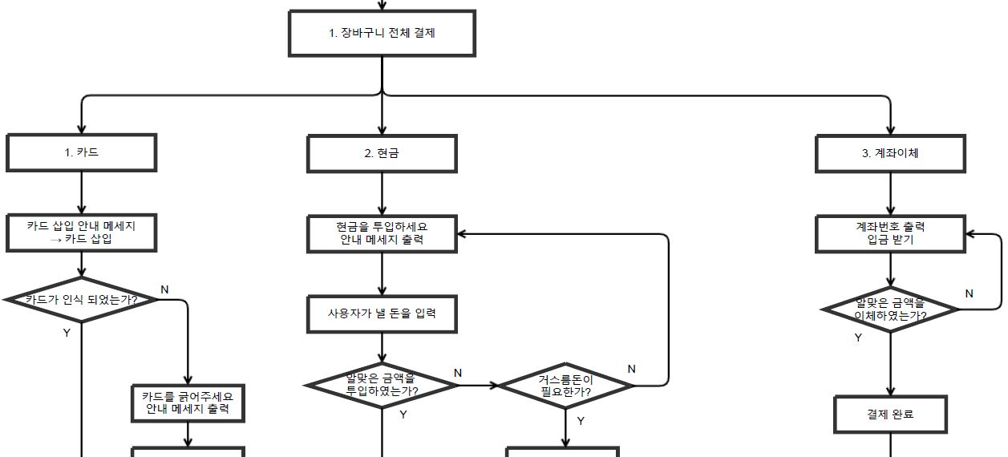
FlowChart

Slide 11
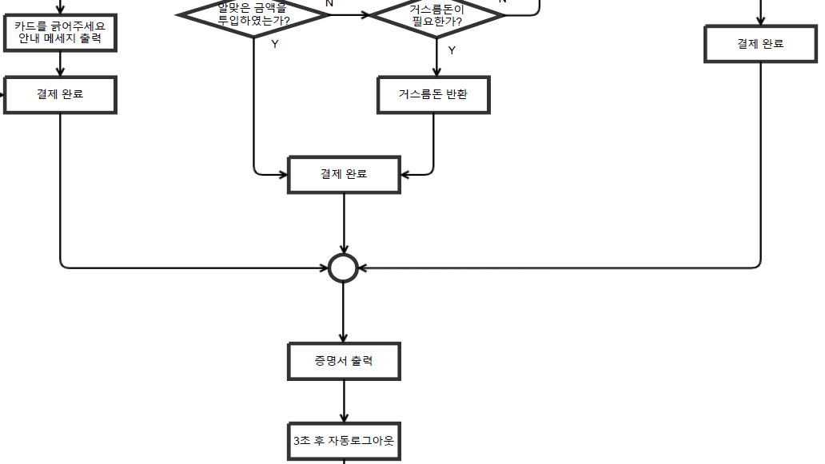
FlowChart

Slide 12
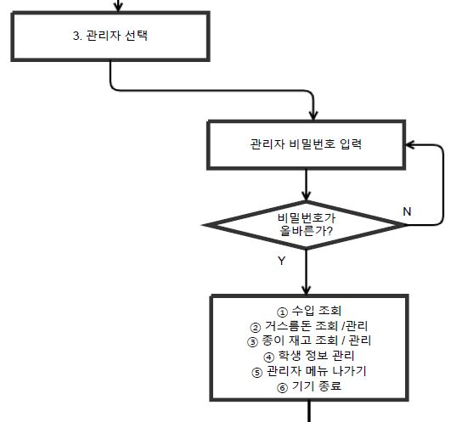
FlowChart

Slide 13
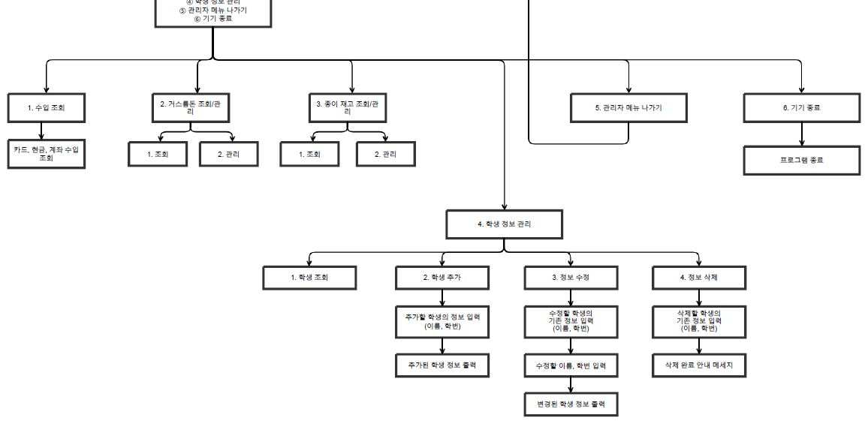
FlowChart

Slide 14
프로그램 시연

Slide 15
01. CertifiMachineRun
02. FirstScreen
03. StudentMenu
04. BasketandPay
05. StList
06. AdminMenu
코드 설명
Notes:
크게 6개의 클래스 파일

Slide 16
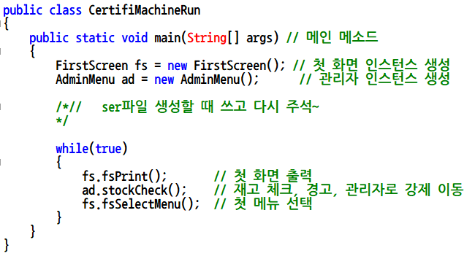
01. CertifiMachineRun
메인 메소드 포함, 가장 먼저 실행되는 클래스
Notes:
why? 새로 인스턴스 생성하면 초기값으로 덮여서 파일로 저장하는 의미가 없음. 따라서 최초 실행으로 파일을 생성하고 이후 주석.

Slide 17
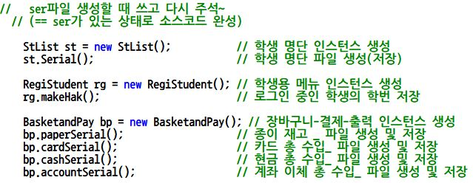
01. CertifiMachineRun
Notes:
주석 열었을 때 이렇게 생김 .

Slide 18
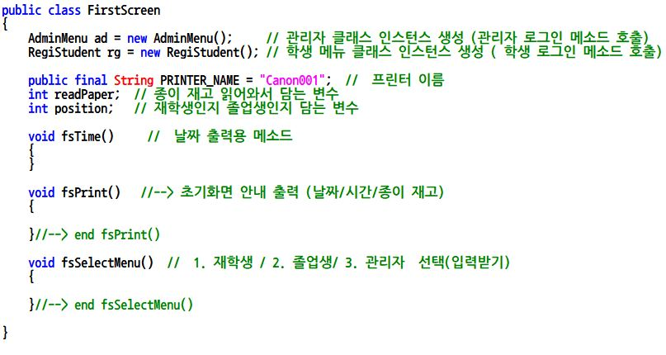
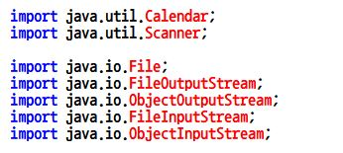
02. FirstScreen
초기화면 클래스 (시작화면 -> 사용자 모드 선택)

Slide 19
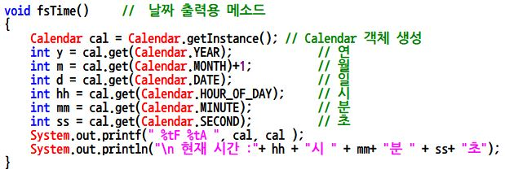
02. FirstScreen
초기화면 클래스 (시작화면 -> 사용자 모드 선택)

Slide 20
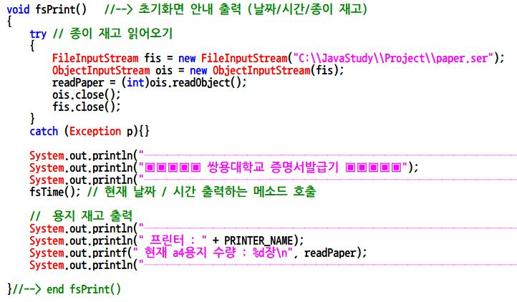
02. FirstScreen
초기화면 클래스 (시작화면 -> 사용자 모드 선택)

Slide 21
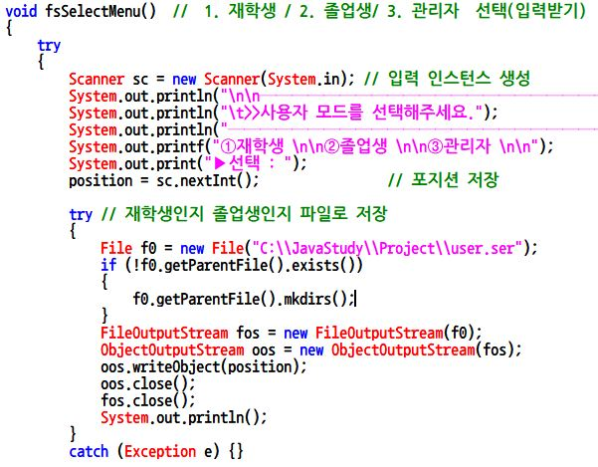
02. FirstScreen
초기화면 클래스 (시작화면 -> 사용자 모드 선택)

Slide 22
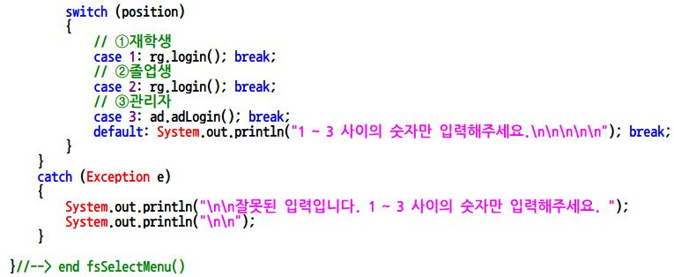
02. FirstScreen
초기화면 클래스 (시작화면 -> 사용자 모드 선택)

Slide 23
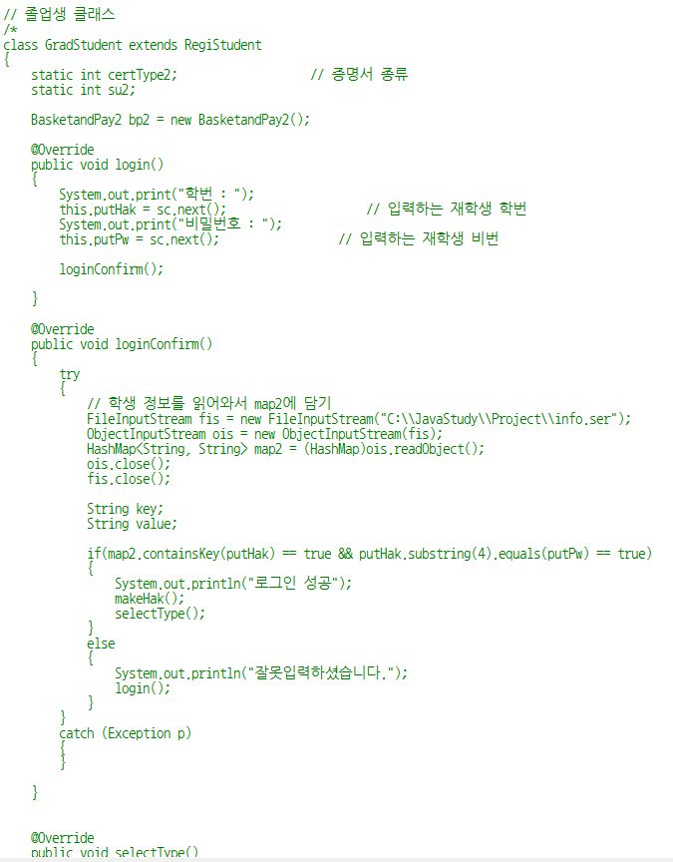
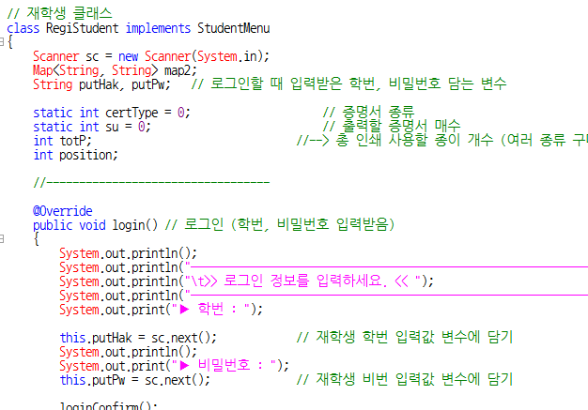
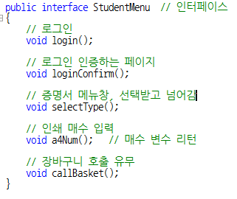
03. StudentMenu(1)

Slide 24
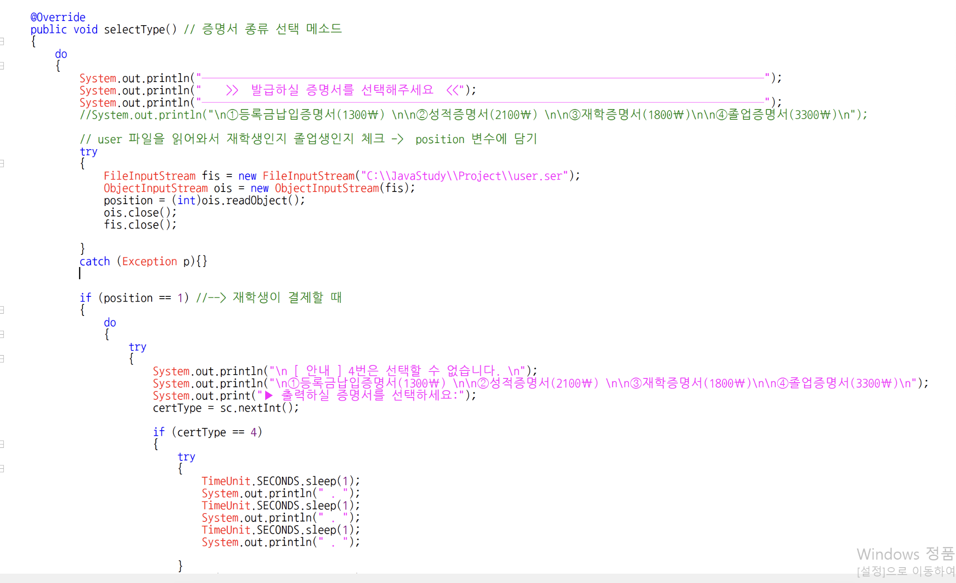
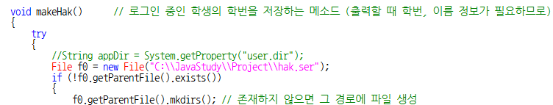
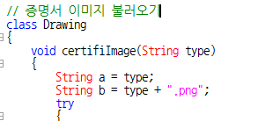
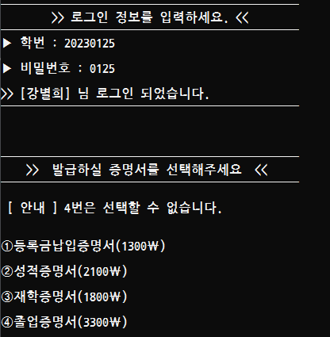
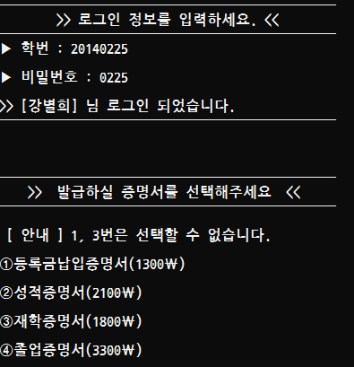
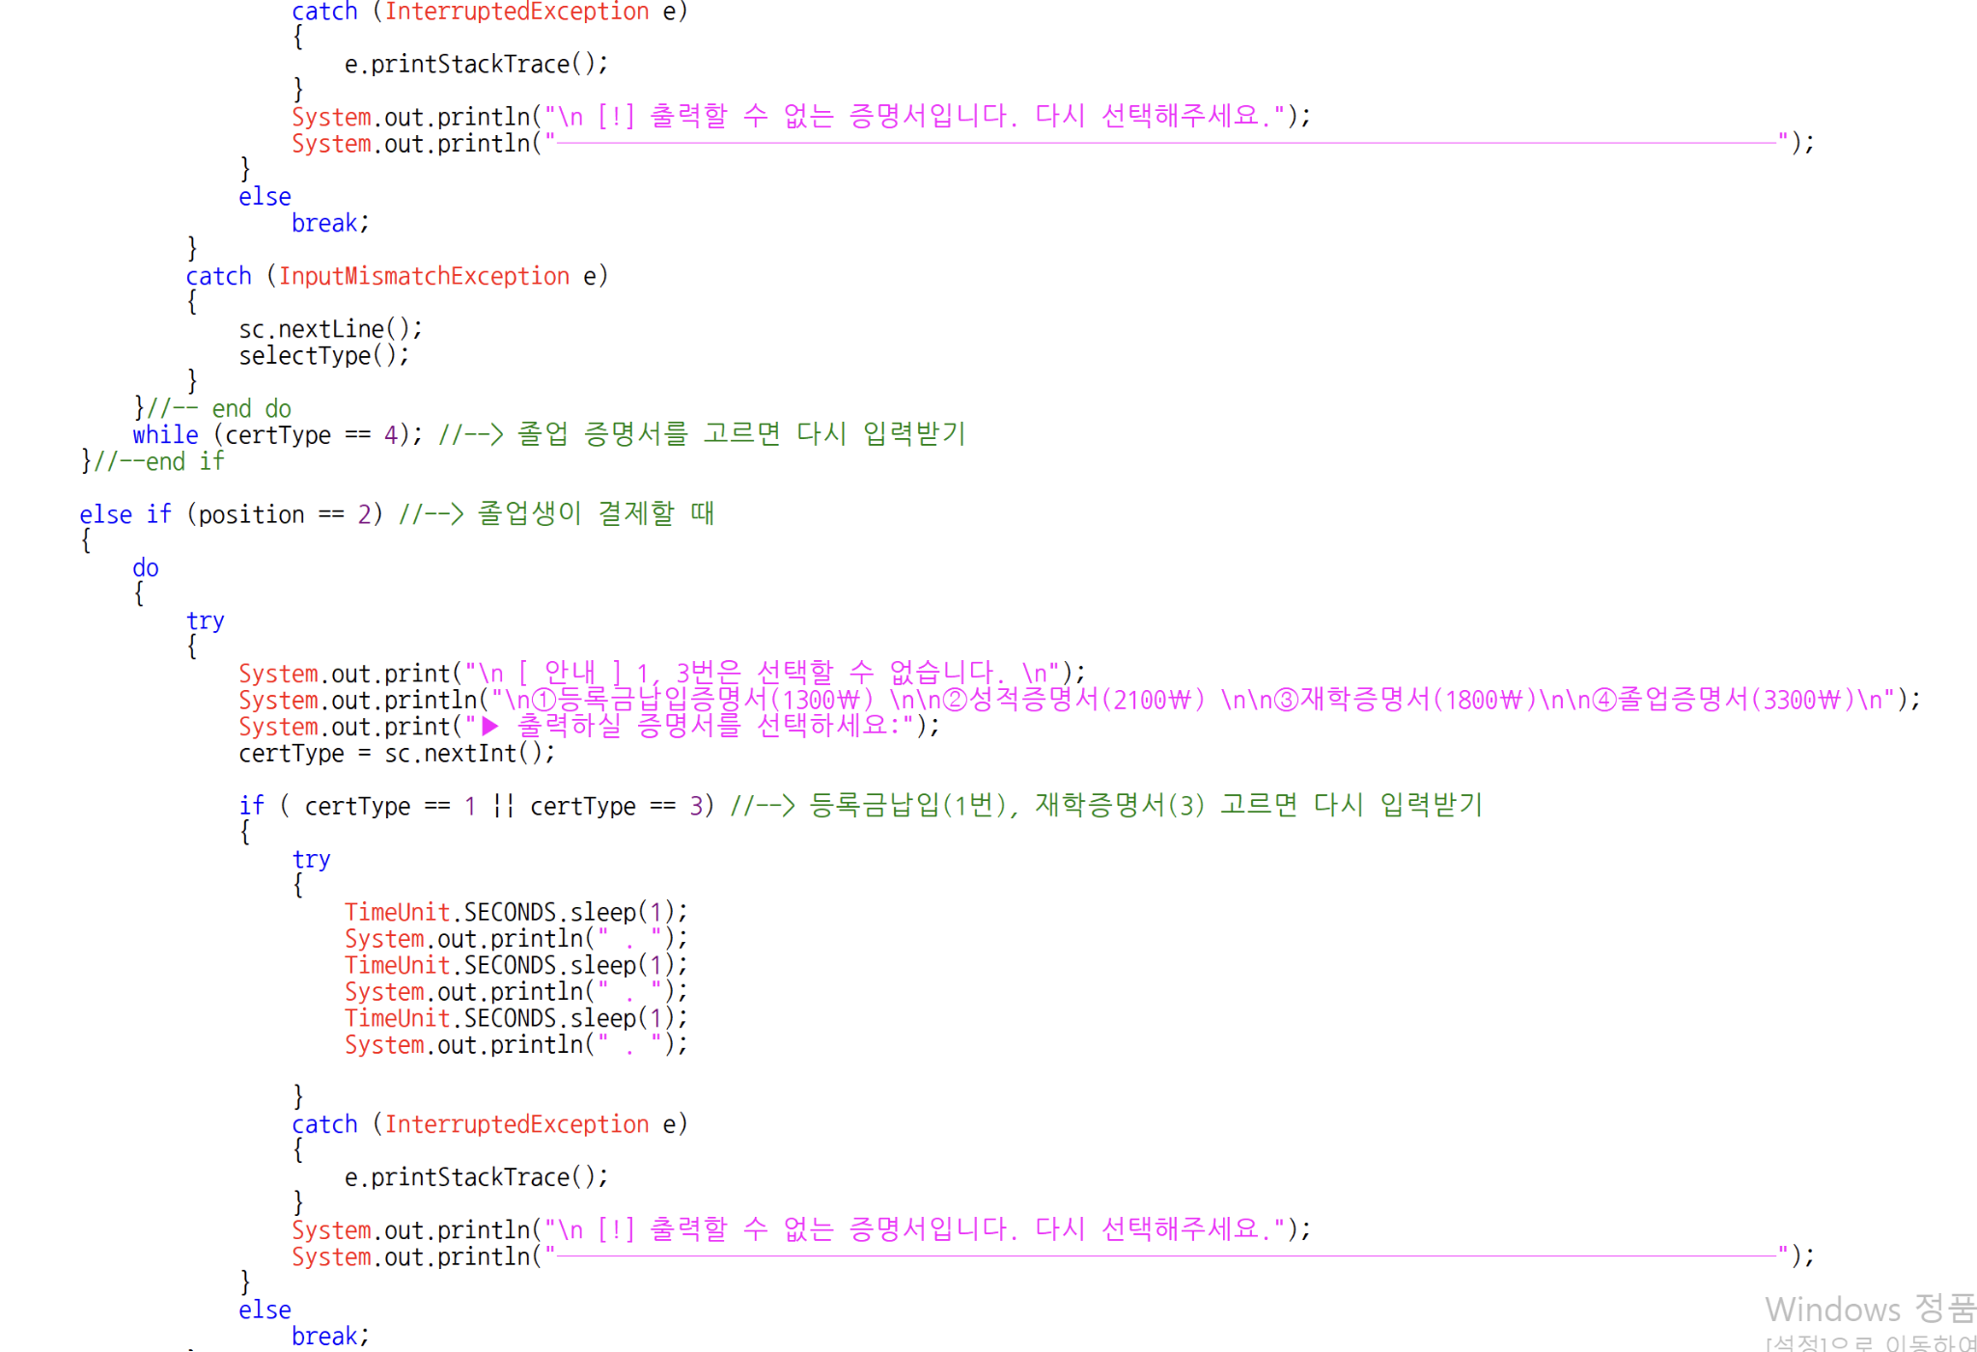
03. StudentMenu(2)

Slide 25
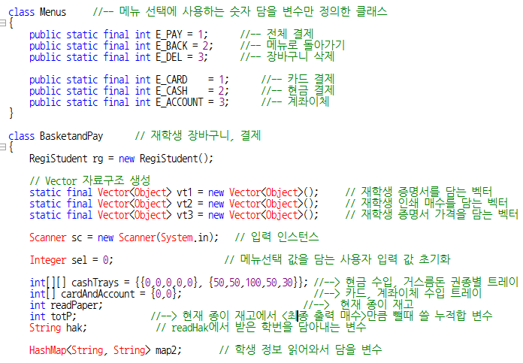
04. BasketandPay

Slide 26
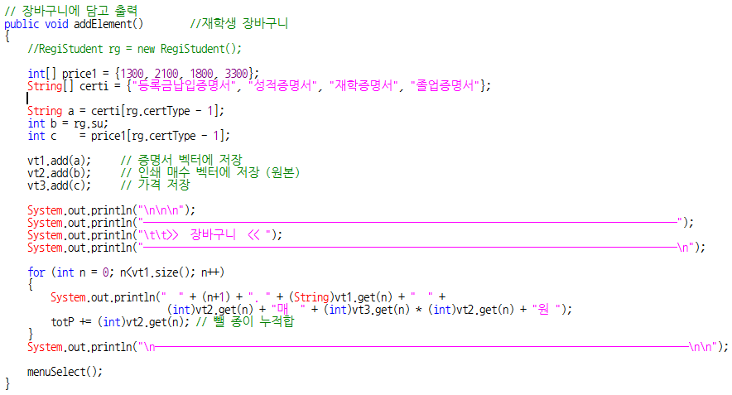
04. BasketandPay
- addElement() 메소드

Slide 27
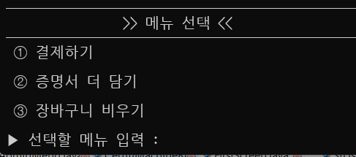
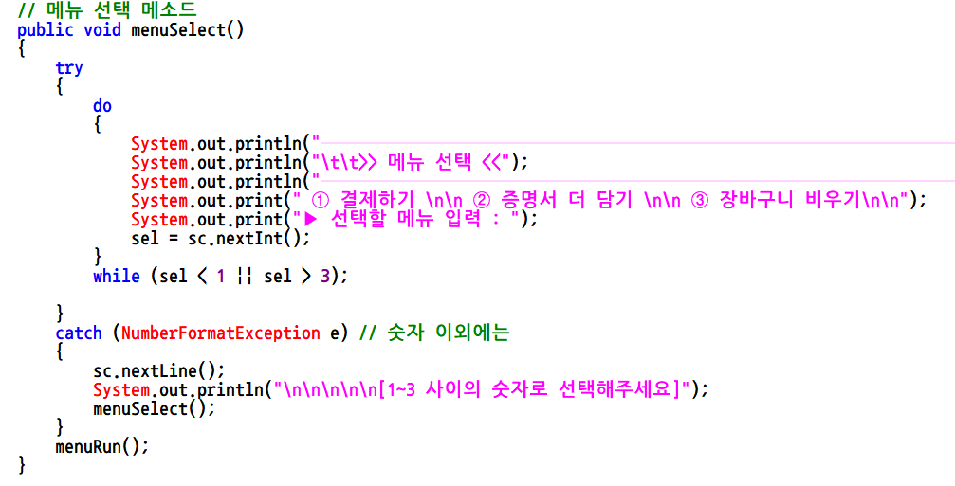
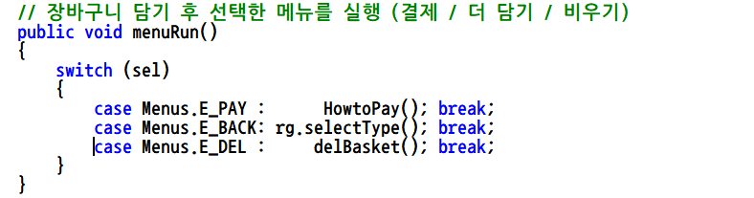
04. BasketandPay
- menuSelect(), menuRun() 메소드
Notes:
사용자가 선택한 증명서와 매수가 장바구니에 담긴 후의 과정은 제가 설명하겠습니다.
증명서를 장바구니에 담은 후, 3가지의 메뉴 선택이 나오는데, 1번은 현재 장바구니에 담겨있는 증명서를 결제할 것인지, 2번은 새로운 증명서를 더 담으러 갈 것인지,
3번은 장바구니에 담은 증명서를 모두 삭제할 것인지 선택지가 주어집니다. sel이라는 변수로 사용자의 숫자를 받으면 menuRun() 메소드에서 switch 메소드를 사용하여
1번을 선택하면 결제 방법을 고르는 HowtoPay()메소드를 호출하고, 2번을 선택하면 RegiStudent클래스에서 증명서를 선택하는 selectType() 메소드를 호출하고,
3번을 선택하면 장바구니를 초기화하는 delBasket() 메소드를 호출합니다. 사용자가 정수형이 아닌 다른 타입의 문자를 입력하면 에러를 처리할 수 있도록 InputMismatchException으로 예외처리를 하였습니다.

Slide 28
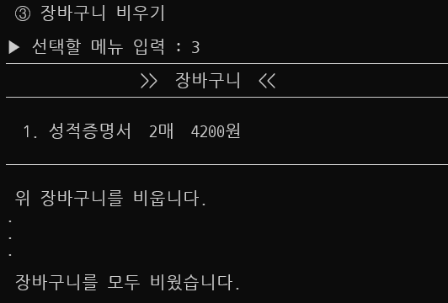
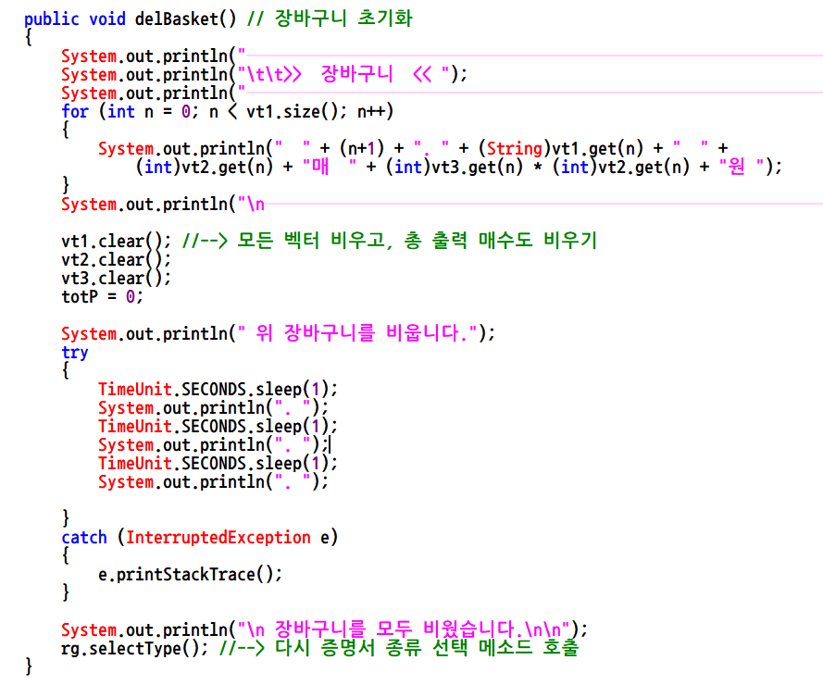
04. BasketandPay
- delBasket()
Notes:
3번 장바구니 초기화 부터 설명하면, 증명서와 증명서의 매수, 증명서의 가격을 담고있는 각각의 벡터 vt1, vt2, vt3를 clear()메소드를 사용하여 모두 초기화 해줍니다.
그리고 실제로 장바구니가 비어있는지 각 벡터들의 요소들을 출력하여 비어있는 것을 확인하고, 다시 증명서를 선택하는 메소드 selectType()을 호출합니다.

Slide 29
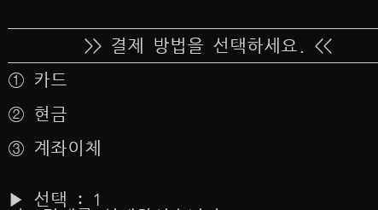
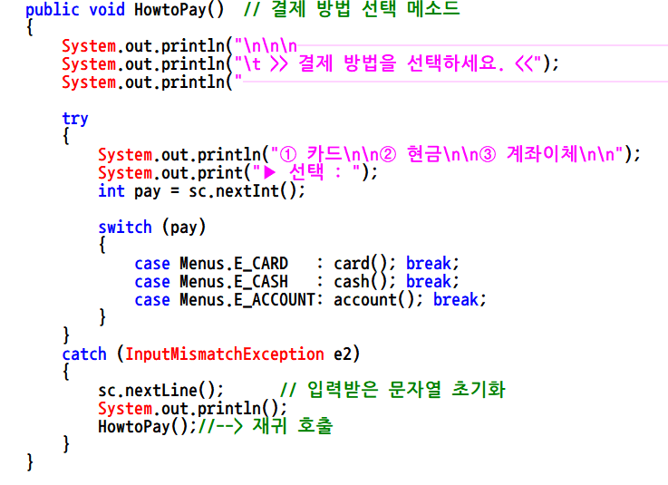
04. BasketandPay
- HowtoPay()
Notes:
HowtoPay()메소드는 결제 방법을 선택하는 메소드이고, 3가지의 결제방법이 있습니다. pay라는 int형 변수에 사용자의 입력값을 받아서, 1번이면 카드결제, 2번이면 현금결제, 3번이면 계좌이체를 기능하는 메소드를 호출합니다.
그리고 int형 변수 외의 문자를 입력하는 예외를 잡아서 처리하도록 try-catch를 사용했습니다.

Slide 30
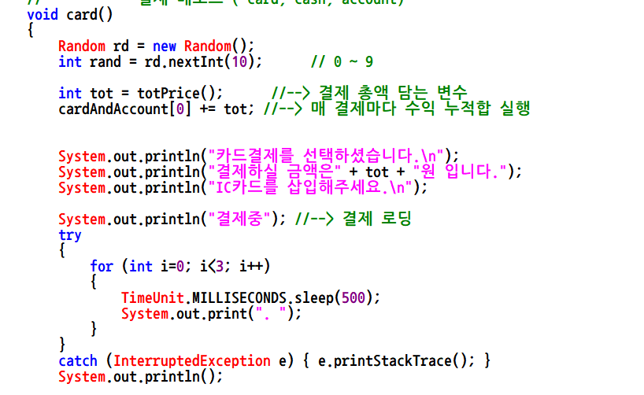
04. BasketandPay
- card() ①
Notes:
카드결제를 기능하는 메소드입니다. 앞서 보여드렸던 totPrice()메소드를 호출하여 결제 총 금액을 tot변수에 담아냅니다.
기본적으로 IC카드를 삽입하는 것이 전제로 되어있고, 사용자가 카드를 삽입하면 3초를 기다립니다.
여기서 0~9 사이의 랜덤변수 하나를 발생시켰는데,

Slide 31
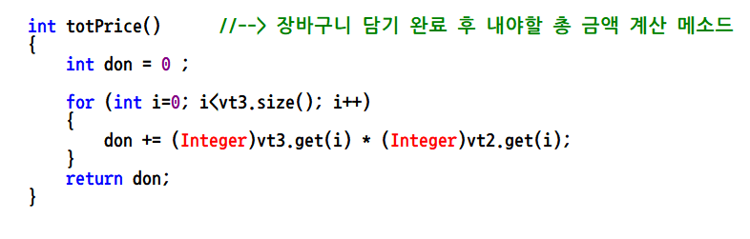
04. BasketandPay
- totPrice() 메소드
Notes:
totPrice() 메소드는 나중에 결제할 때 최종 결제금액을 정하기 위해 금액을 누적합 하는 메소드입니다.
vt2에는 증명서 가격이 들어있고, vt3에는 증명서의 매수가 원소로 들어있는데, for문에서 i값을 인덱스로 하여
각 증명서의 가격과 매수를 곱하면 결제 금액이 나오게 되고,
이 값을 don이라는 변수에 넣어서 반환하는 메소드입니다.

Slide 32
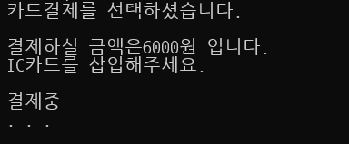
04. BasketandPay
- card() ①
Notes:
카드결제를 기능하는 메소드입니다. 앞서 보여드렸던 totPrice()메소드를 호출하여 결제 총 금액을 tot변수에 담아냅니다.
기본적으로 IC카드를 삽입하는 것이 전제로 되어있고, 사용자가 카드를 삽입하면 3초를 기다립니다.
여기서 0~9 사이의 랜덤변수 하나를 발생시켰는데,

Slide 33
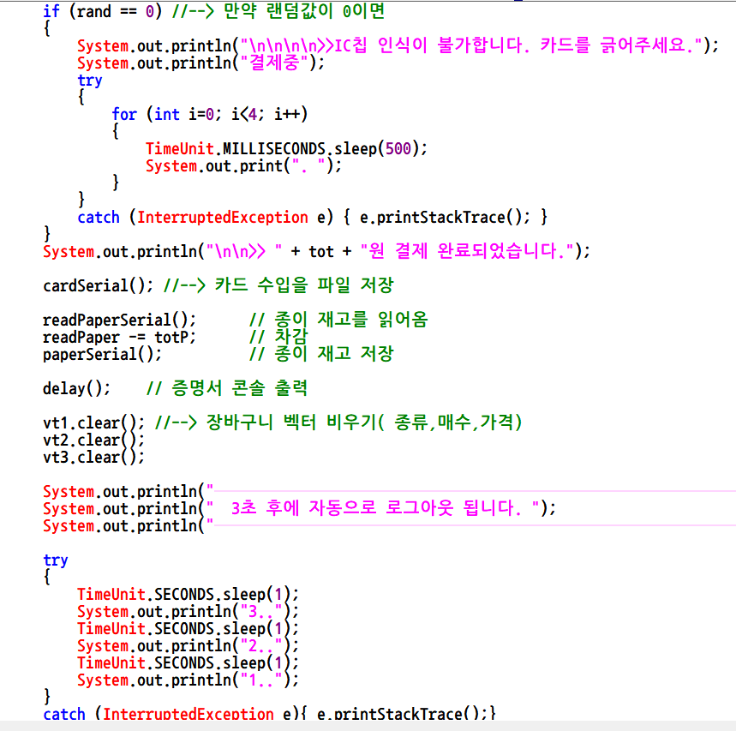
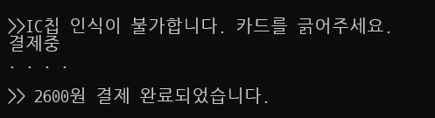
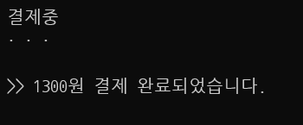
04. BasketandPay클래스
- card() ②
Notes:
랜덤변수가 0 인 경우에만 IC카드를 인식할 수 없고, 카드를 긁어야 하는 상황을 만들어 주었고,
나머지의 경우에는 정상적으로 결제가 되도록 하였습니다. cardSerial()메소드를 호출하여 카드결제로 얻은 수익을 직렬화하여 파일로 저장합니다. 이 파일은 관리자 클래스에서 풀어내어 수입을 관리합니다.
그리고 종이의 재고 수를 직렬화한 파일을 읽어들이는 readPaperSerial()메소드를 호출해서 현재 사용된 종이의 매수를 차감합니다. 그리고 paperSerial()메소드를 호출하여 차감된 종이의 매수를 파일로 저장합니다.
그리고 delay()메소드를 호출해서 증명서를 콘솔창에 출력합니다.
결제와 증명서 출력이이 완료되면 장바구니를 비워야 하므로 모든 벡터를 초기화 합니다.
3초 후에 자동으로 로그아웃 되어서 초기화면으로 돌아갑니다.

Slide 34
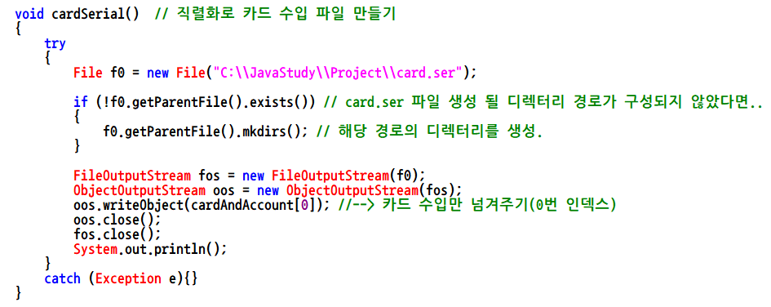
04. BasketandPay
- cardSerial()

Slide 35
04. BasketandPay클래스
- card() ②

Slide 36
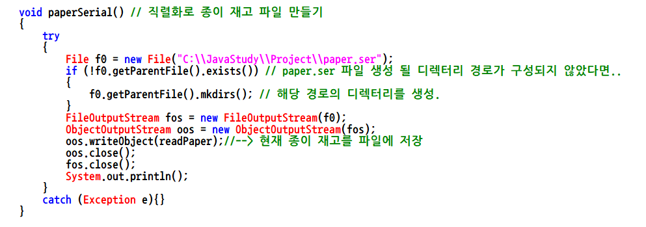
04. BasketandPay
-readPaperSerial () ②

Slide 37
04. BasketandPay클래스
- card() ②

Slide 38
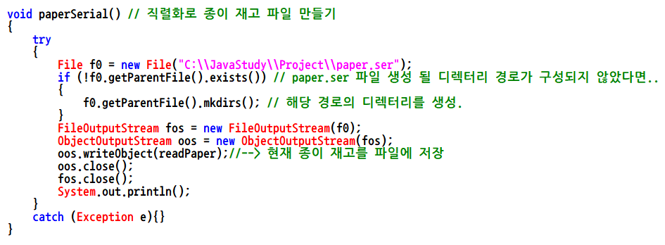
04. BasketandPay클래스
-PaperSerial () ②

Slide 39
04. BasketandPay클래스
- card() ②

Slide 40
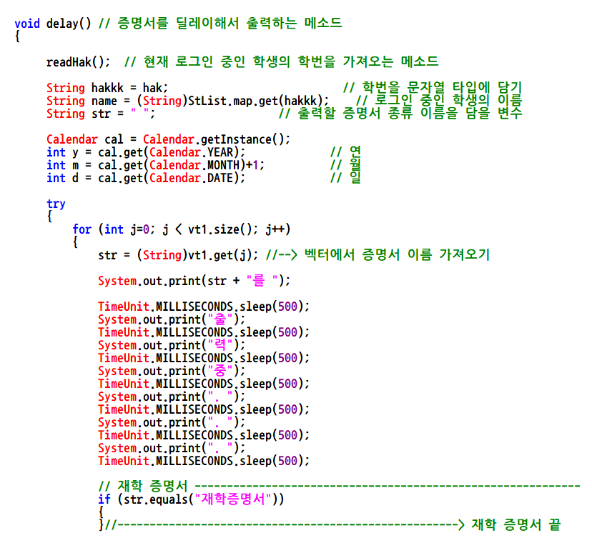
04. BasketandPay클래스
- delay()
Notes:
delay()메소드는 현재 로그인중인 사람의 이름과 학번, 그리고 현재날짜가 포함된 증명서를 콘솔창에 출력하는 메소드입니다.

Slide 41
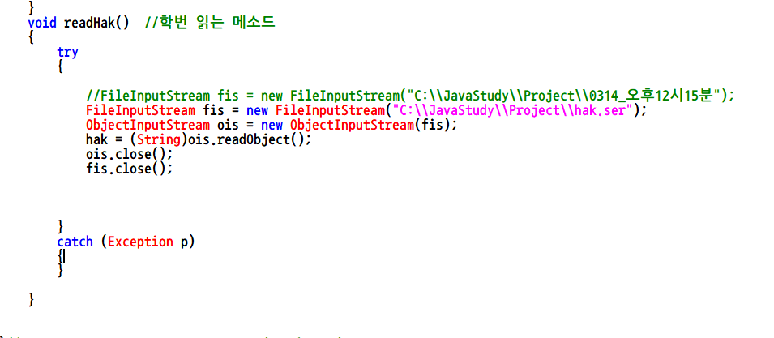
04. BasketandPay클래스
- readHak()
Notes:
delay()메소드는 현재 로그인중인 사람의 이름과 학번, 그리고 현재날짜가 포함된 증명서를 콘솔창에 출력하는 메소드입니다.

Slide 42
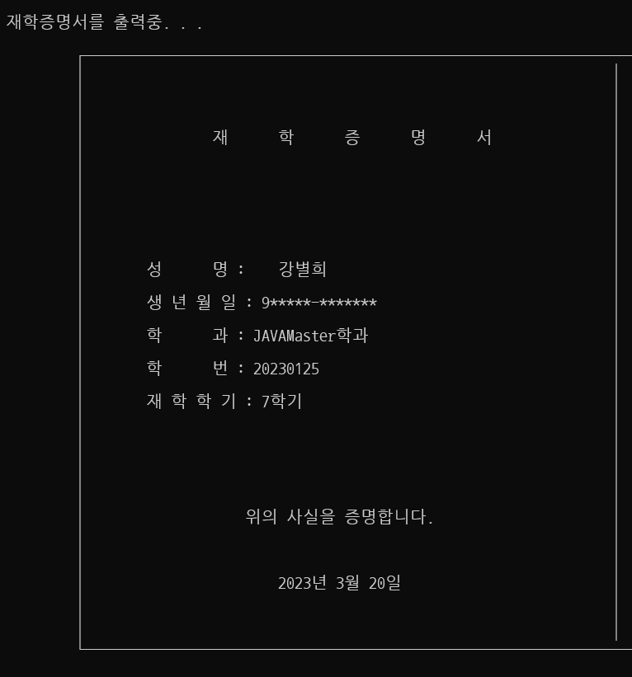
04. BasketandPay클래스
- delay()
Notes:
delay()메소드는 현재 로그인중인 사람의 이름과 학번, 그리고 현재날짜가 포함된 증명서를 콘솔창에 출력하는 메소드입니다.

Slide 43
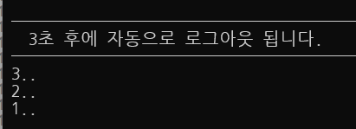
04. BasketandPay클래스
- card() ②

Slide 44
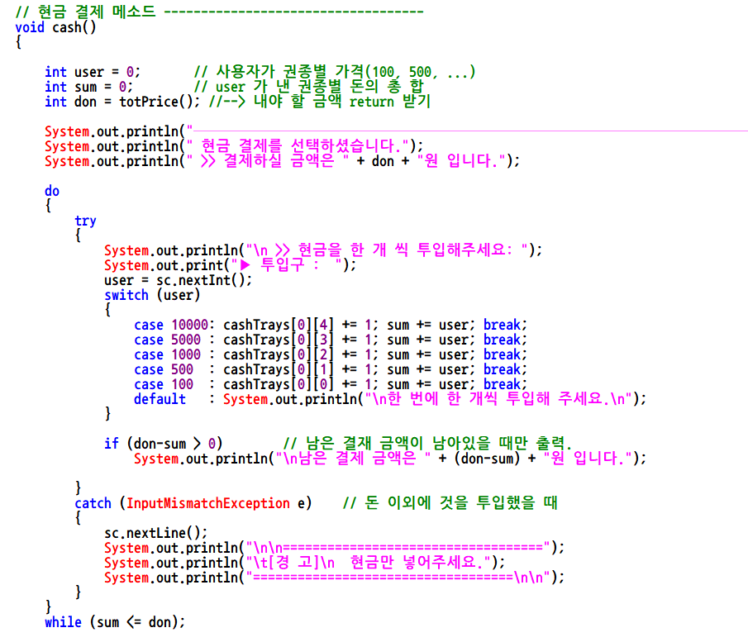
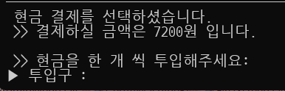
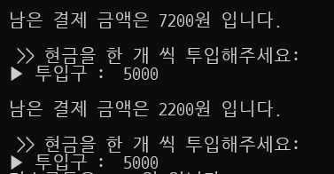

04. BasketandPay클래스
- cash() ①
Notes:
현금결제 메소드입니다.
돈을 권종별로 한 장 또는 한 개씩 받는 것이 전제조건 입니다.
cashTrays라는 이중배열을 사용하여 현금을 관리하는데, 두개의 배열 중에 첫번째 배열은 현금 수입을 관리하고, 두번째 배열은 거스름돈이 얼만큼 나갔는지를를 관리합니다.
사용자가 권종별로 하나씩 돈을 넣는 경우, switch문을 통해서 해당하는 권종의 수입에 1을 누적합 합니다. 그리고 총 결제 금액에서 사용자가 낸 돈을 차감합니다.
이 과정을 do-while문 안에 넣어서, 총 결제금액과 사용자가 낸 돈이 같거나 혹은 클 때까지 반복합니다.

Slide 45


04. BasketandPay클래스
- cash() ②
Notes:
그리고 만약 사용자가 결제해야 하는 금액보다 현금을 많이 넣었을 경우, 거스름돈을 계산하는 부분인데,
큰 do-while문의 조건은 거스름돈을 저장하고 있는 exch라는 변수가 0이 될 때 까지 이고, 거스름돈을 각 권종의 크기로 나눈 몫이 0이 아닐 때 그 권종의 거스름돈을 사용자에게 주는 것 입니다.
(거스름돈 2처넌으로 예시들깅)
거스름돈 처리가 모두 끝나면 현금을 관리하는 이중배열인 cashTrays를 직렬화하여 파일로 저장하는 메소드 cashSerial()호출하여 저장합니다.

Slide 46

04. BasketandPay클래스
- cashSerial()
Notes:
걍 말로 다 때워

Slide 47

04. BasketandPay클래스
- cash() ③
Notes:
현금결제와 거스름돈 출력이 모두 끝난 후에는 delay()메소드를 호출하여 증명서를출력하고,
결제와 출력이 완료되었기 때문에 모든 장바구니를 초기화 해줍니다. 그리고 3초후 초기화면으로 돌아갑니다.

Slide 48


04. BasketandPay클래스
- account() ①
Notes:
계좌이체 결제 메소드입니다. 가상의 계좌번호를 출력해주고 사용자가 이체할 금액을 입력하도록 합니다.

Slide 49




04. BasketandPay클래스
- account() ②
Notes:
결제해야 하는 금액보다 적은 금액을 입력하거나 많은 금액을 입력하면 안내 문구와 함께 다시 입력받도록 합니다.
정확한 금액을 입력하면 이체가 완료됨을 알립니다.
그리고 이체받은 금액을 cashAndAccount[] 배열에 누적합 하고 이 배열을 직렬화로 저장하여 다른 관리자 클래스에서 수익 관리를 할 수 있도록 합니다.
그리고 delay()메소드를 호출하여 사용자가 결제한 증명서들을 출력하고, 이후 모든 장바구니 벡터를 초기화 합니다.

Slide 50

04. BasketandPay클래스
- accountSerial()

Slide 51
04. BasketandPay클래스
- card() ②
Notes:
결제해야 하는 금액보다 적은 금액을 입력하거나 많은 금액을 입력하면 안내 문구와 함께 다시 입력받도록 합니다.
정확한 금액을 입력하면 이체가 완료됨을 알립니다.
그리고 이체받은 금액을 cashAndAccount[] 배열에 누적합 하고 이 배열을 직렬화로 저장하여 다른 관리자 클래스에서 수익 관리를 할 수 있도록 합니다.
그리고 delay()메소드를 호출하여 사용자가 결제한 증명서들을 출력하고, 이후 모든 장바구니 벡터를 초기화 합니다.

Slide 52

05. StList
속성 (멤버 변수)
Notes:
다음은 StList 클래스입니다. 학생의 정보를 저장하려고 만든 클래스입니다. 학생 정보를 어떤 배열 또는 자료구조에 담아야 할지 고민이 많았습니다.
먼저 로그인을 할 때에 학번과 이름으로 하게 되는데 그 둘을 연결지을 수 있는 자료였으면 좋겠다는게 1번. 학번은 겹칠 수 없다가 2번. 동명이인은 가능하다 3번 까지가 최소한의 조건이었습니다.
HashMap 자료구조의 경우 key 값과 그에 상응하는 value 값을 가지고 있기 때문에 두 값을 연결지을 수 있고,
key 값은 중복이 허용되지 않지만 value 값은 허용이 된다는 점에서 HashMap을 선택하게 되었습니다.
그리고 static 초기화로 이미 증명서발급기를 사용하고 있다는 설정의 기존 학생들의 정보가 HashMap 안에 저장되어 있게 하려고 했습니다.

Slide 53

05. StList
기능 (메소드)
Notes:
StList 클래스의 기능으로는 학생정보 즉, HashMap 직렬화, 조회, 추가, 수정, 삭제가 있습니다.
사실상 관리자 클래스에서 구현되어야 할 것 같 메소드들이 이 클래스에 있는데요. 몇가지만 살펴보겠습니다. >>클릭<<

Slide 54

05. StList
문제점 발생
관리자 클래스→
Notes:
처음엔 StList 클래스에서 학생 정보를 담을 HashMap 자료구조를 생성하고 >> 클릭<<
관리자 클래스인 AdminMenu 클래스에서 StList클래스 인스턴스를 생성해서 map에 접근해 학생을 추가한다든가 이런 식으로 관리하려고 했었는데요. 학생 정보에 접근하려면 매번 새롭게 클래스 인스턴스를 생성하려고 했으니 당연하게도 변경된 값들이 공유되지 않았습니다.
>>클릭<<

Slide 55

05. StList
해결- Serial()
Notes:
결국 직렬화 메소드를 만들어 info.ser 라는 파일에 학생정보를 담은 자료구조 map을 저장했습니다.

Slide 56

05. StList
readList()
Notes:
이 메소드는 학생 정보를 조회합니다. HashMap 자료구조가 가지고 있는 iterator() 메소드를 이용해 key와 value 값을 출력했습니다.
(정렬 조회는 증명서 발급기에선 필요 없다고 판단. 구현 시도는 함. String key 값을 int로 바꿔서 정렬을 해야하고 value값은 key값에 따라서 움직여야 함)

Slide 57

05. StList
change()
Notes:
이 메소드는 학생 정보를 수정하는 메소드입니다. 동명이인이 있을 경우를 대비해 중복이 없는 key값으로 어떤 학생의 정보를 수정할 지 입력 받습니다. 학번은 학교에서 정해준 고유번호로 수정할 수 없다고 가정하고 이름을 변경할 수 있게 했습니다.
3번이상 존재하지 않는 학번을 입력하면 프로그램이 종료됩니다.
제대로 된 학번을 입력했으면 변경할 이름을 입력하고 >>클릭<<

Slide 58

05. StList
change()
Notes:
수정할 학생의 이름의 키값 즉, 학번에 앞서 변경하겠다고 한 이름을 넣습니다. 값이 변했으니 직렬화로 저장해주고 제대로 변했는지 조회합니다.

Slide 59

06. AdminMenu
속성 (멤버 변수)
Notes:
다은 AdminMenu클래스입니다. 관리자의 기능을 수행합니다.
멤버 변수 있는 관리자 고유 비밀번호는 private으로 선언과 초기화를 해두었고 아래는 역직렬화로 읽어들인 값을 담는 변수들입니다.

Slide 60


06. AdminMenu
기능 (메소드)
Notes:
메소드로는 직렬화-역직렬화, 로그인, 관리자 메뉴 선택, 뒤로가기 선택 >>클릭<<
수입조회, 거스름돈조회/관리, 종이재고조회/관리, 학생정보조회/관리, 나가기, 기기종료 그리고 종이 재고를 경고하는 메소드가 있습니다. 차례대로 보시면

Slide 61

06. AdminMenu
직렬화, 역직렬화 메소드들
Notes:
관리자 클래스는 수입을 조회하고 학생 정보나 종이 재고를 새로운 값으로 바꾸는 기능을 하기 때문에 역직렬화와 직렬화 메소드들을 구현했습니다.

Slide 62

06. AdminMenu
adLogin()
Notes:
adLogin() 메소드는 로그인 인증하는 기능으로 3회 이상 비밀번호를 틀리면 메인메소드가 다시 실행되도록 했습니다. 비밀번호가 String 타입이므로 입력값과 비교할 때에 String클래스의 equals메소드를 사용했습니다.

Slide 63

06. AdminMenu
adSelect()
Notes:
adSelect() 메소드에서는 switch문으로 관리자 메뉴를 선택하게 했습니다.

Slide 64

06. AdminMenu
adIncome()
Notes:
관리자 메뉴의 첫 번째인 수입조회 메소드 입니다. 현금, 카드, 계좌이체 수입의 값이 담기 파일을 역직렬화해서 멤버변수에 그 값들을 담아서 출력해 보여줍니다. 현금의 경우 0번방이 수입이고 1번방이 거스름돈이어서 0번방의 배열만 출력합니다. 모든 메뉴의 마지막에는 adBack()을 호출해서 바로 로그아웃을 하거나 다시 메뉴를 선택하게 합니다.

Slide 65


06. AdminMenu
adManege()
Notes:
관리자 메뉴의 두 번째인 거스름돈 조회/관리 메소드입니다. 역직렬화 메소드로 현금 파일을 읽어오고 1을 입력하면 값을 출력해 보여줍니다. 입력값이 2이면 >> 클릭 << 거스름돈 관리 메소드를 호출합니다.

Slide 66

06. AdminMenu
adCashFull()
Notes:
거스름돈 관리는 100원은 50개, 10000원은 30개 이런식으로 채울 권종의 수를 미리 지정해놓고 멤버 변수의 값을 초기화해주는 방식으로 설계했습니다. 그래서 이 과정이 끝난 후 다시 직렬화로 저장을 해주어야 하는데 현금의 직렬화는 이미 BasketandPay 클래스에 만들어 놓은 cardSerial()라는 메소드가 있어서 그걸 호출해옵니다.

Slide 67

06. AdminMenu
adPaper()
Notes:
종이 재고 조회/관리 메소드도 비슷한 구조입니다. 다른 점이 있다면 관리 부분인데

Slide 68


06. AdminMenu
adPpFull()
Notes:
관리자가 원하는 양의 종이를 채울 수 있도록 했지만 1~100장이라는 제한을 두었습니다. 최대로는 500장까지만 채울 수 있게해서 입력값만큼 재고를 증가시켰을 때 500장이 넘으면 그 차이만큼만 채우게끔 했습니다. 값이 변했으므로 직렬화 메소드를 호출해 저장합니다.
>> 클릭<<
아래의 stockCheck()는 초기화면에서 실행되는 메소드인데
>> 클릭<<
>> 돌아오고 나서 <<

Slide 69

06. AdminMenu
stockCheck()
Notes:
종이 재고가 50장 미만이면 경고 문구만 출력하고 15장 미만이면 강제로 관리자 메뉴의 종이 재고 관리를 호출해서 채우게 합니다.
예를 들어 종이가 13장 남아서 adPpFull() 이 호출되어 종이를 채우는데 1장만 채웠을 경우 14장일 경우가 있을 수 있므로 다시 한 번 체크하기 위해 앞의 adPpFull() 에서 호출해준것입니다.

Slide 70


06. AdminMenu
adStManage()
Notes:
이 메소드는 학생 정보를 관리하는 기능인데 지금 보시면 전부 StList 클래스의 인스턴스 변수인 st를 통해서 메소드를 호출해 오는 걸 확인할 수 있습니다. >> 클릭 <<
(문제점) 원래는 관리자 클래스 내에서 기능을 구현하려고 했는데 그 시점에서는 직렬화를 하지 않았어서 조회를 예로 들면 StList 클래스 인스턴스를 새롭게 퍼올려서 그 인스턴스에 있는 HashMap을 읽어 왔습니다. 당연히 새롭게 생성된 HashMap에 담긴 정보를 읽어오게되니 수정하거나 추가, 삭제한 게 전혀 반영이 되지 않았습니다. 이를 어떻게든 해결해보고자 관리 자체를 StList 클래스에서 구현하고 관리자에서는 그 메소드를 호출만 해오면 어떨까 했던게 이어져서 지금의 구조가 되었습니다.
(해결) 직렬화, 역직렬화를 하게 된 지금은 st.으로 메소드를 호출하지 않고 관리자 클래스 내에서 바로 구현이 가능하지만 그대로 두었습니다.
조회, 수정, 추가, 삭제가 끝나면 아래의 adStManageBackMenu() 를 호출합니다.

Slide 71

06. AdminMenu
adExit()
Notes:
관리가 끝난 후 관리자모드를 나가기 위한 메소드입니다. 증명서 발급기는 메인에서 while문으로 계속 돌아가고 있기때문에 이 메소드는 호출되어서 실행이 끝나는 것으로 역할을 마칩니다.

Slide 72

06. AdminMenu
adClose()
Notes:
마지막으로 프로그램 자체를 종료하는 메소드입니다. System 클래스에 있는 exit()를 호출해 현재 실행하고 있는 프로세스를 강제 종료합니다.
( 사실 exit()의 매개변수로 -1이 아닌 어떤 값을 주더라도 종료 된다)

Slide 73
Q&A
질의응답 및 추가 시연

Slide 74
감사합니다

